Slide 1
מערכת שידורים לאומית

Slide 2
الحركة الدائرية
الفيزياء – الحادي عشر
مع الأستاذ: رايق زيدان

Slide 3
ماذا سنتعلم بهذا الدرس
القسم الثاني
التسارع في الحركة الدائرية المنتظمة
القوة الجاذبة نحو المركز وقانون نيوتن الثاني
هيئة المحاور في الحركة الدائرية
حل أسئلة حول الحركة الدائرية المنتظمة
القسم الأول
الحركة الدائرية المنتظمة: تعريف وخواص
أمثلة لحساب مقدار السرعة
الازاحة والسرعة الزاويّة
العلاقة بين الحركة الخطية والحركة الزاوية

Slide 4
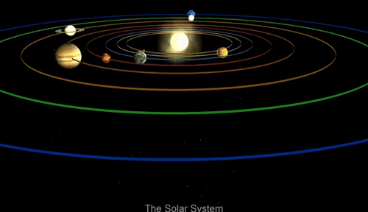
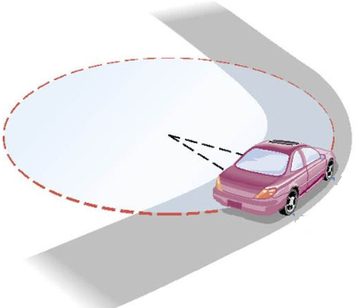
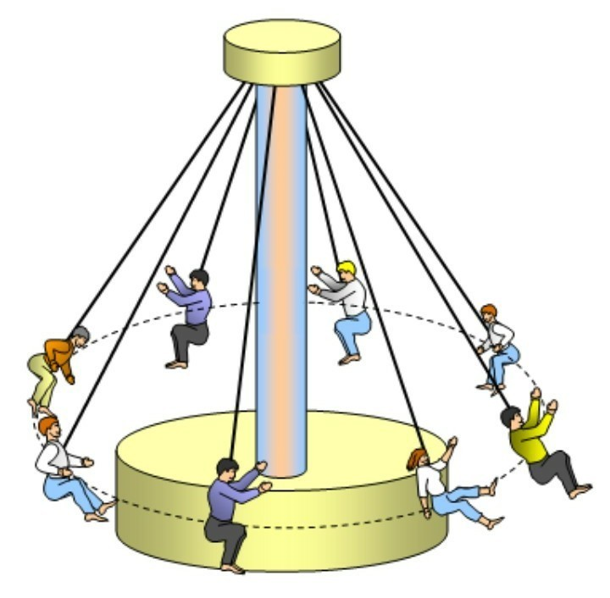
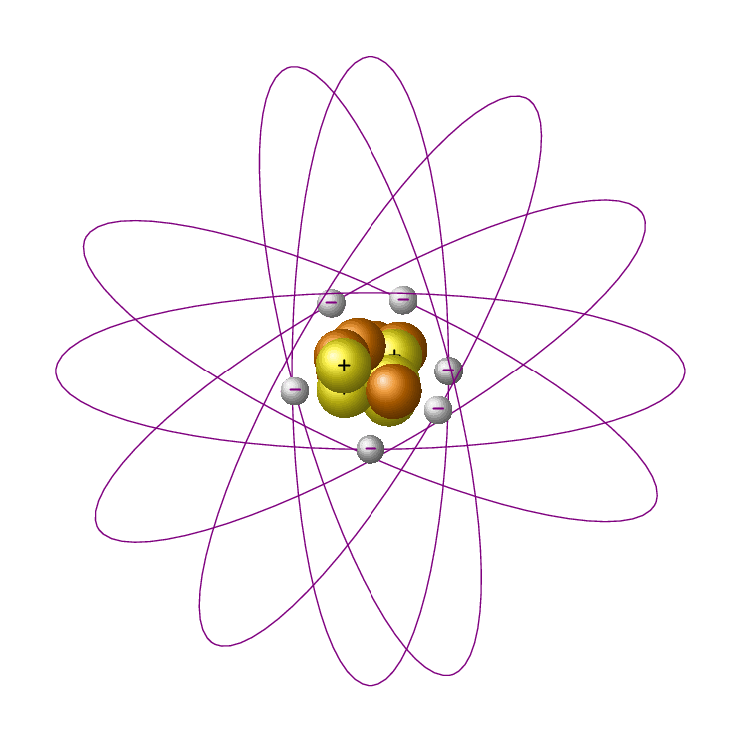
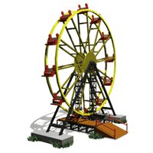
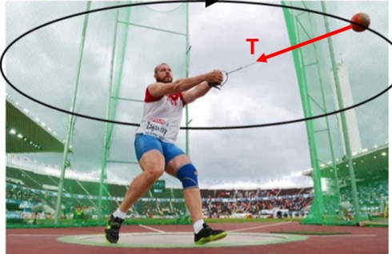
الحركة الدائرية
أهمية دراسة الحركة الدائرية

Slide 5
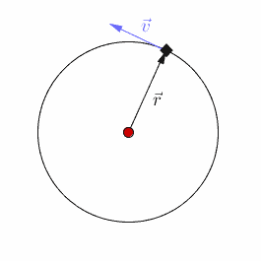
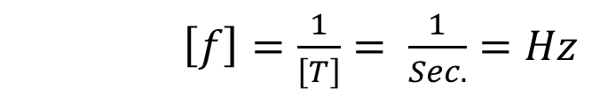

الحركة الدائرية
الحركة الدائرية المنتظمة :
الحركة الدائرية المنتظمة عبارة عن الحركة بمسار دائري بسرعة ثابتة في المقدار.
مميزات الحركة الدائرية المنتظمة:
زمن دورتها ثابت ، نرمز له بالحرف T ، وهو عبارة عن الزمن الطلوب للجسم حتى يقوم بدورة كاملة.
ترددها ثابت ويرمز له بالحرف f ، وهو عبارة عن عدد الدورات التي يقوم بها الجسم خلال ثانية واحدة. بحيث:
$$f=\frac{1}{T}$$
$\left[f\right]=\frac{1}{\left[T\right]}= \frac{1}{Sec.}=Hz$
وحدات التردد:
(هيرتز)

Slide 6
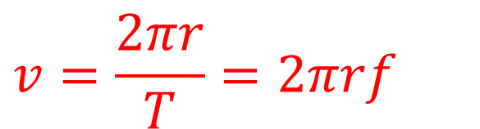
الحركة الدائرية المنتظمة
مقدار السرعة الخطية في الحركة الدائرية المنتظمة:
$$v=\frac{2πr}{T}=2πrf$$
r- نصف قطر دائرة الحركة
اتجاه السرعة اللحظية : يكون باتجاه مماس الدائرة

Slide 7
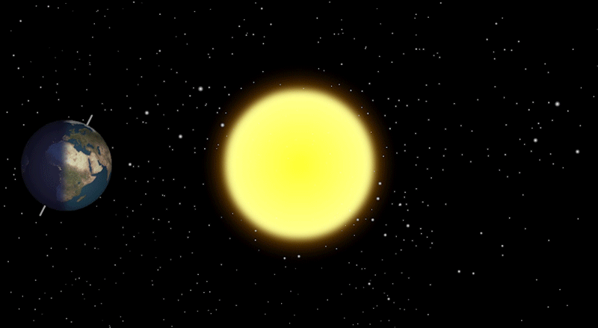
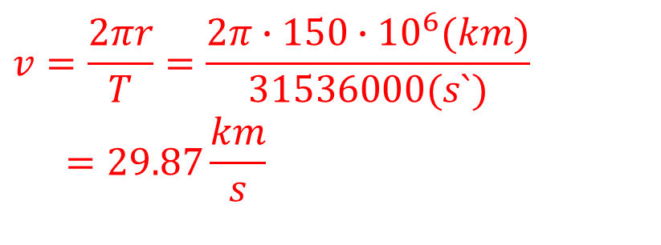
الحركة الدائرية المنتظمة
مثال:
احسب مقدار السرعة التي تدور فيها الأرض حول الشمس، إذا علمت بأن بُعد الأرض عن الشمس هو 150 x 10⁶ km
معلوم بأن زمن دورة الأرض حول الشمس هو:
T = 1 year = 365 day = 365 x24x 3600 s = 31,536,000s`
$$v=\frac{2πr}{T}=\frac{2π∙150∙{10}^{6}(km)}{31536000(s`)}$$
$$=29.87\frac{km}{s}$$

Slide 8
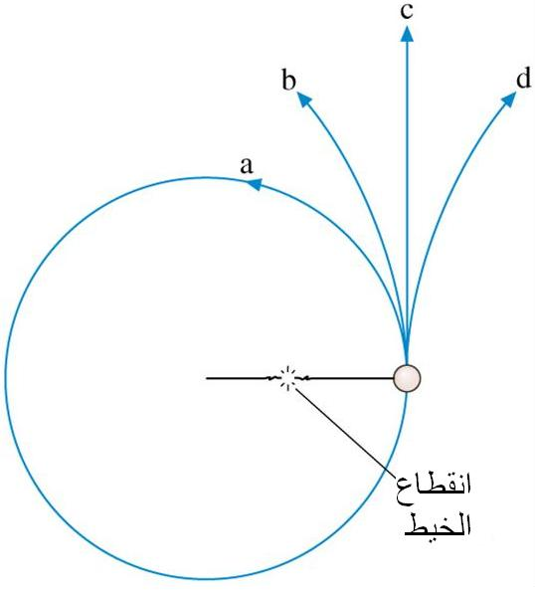

الحركة الدائرية المنتظمة
مثال:
كرة مربوطة بخيط تدور في دائرة عمودية . ينقطع الخيط في اللحظة التي يكون فيها موازياً للأرض والجسم في حركته إلى أعلى (أنظر الشكل).
في أي من المسارات الآتية يتحرك الجسم بعد انقطاع الخيط ؟
a
b
c
d

Slide 9
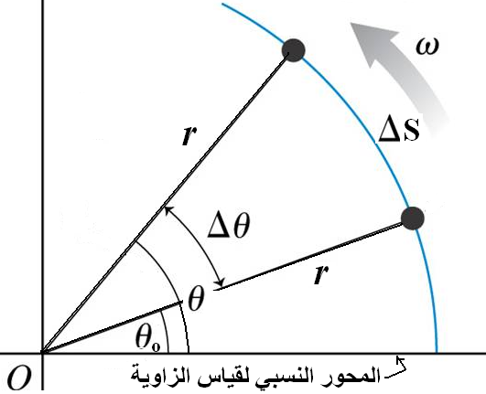
الحركة الدائرية المنتظمة
الحركة الزاويّة: يمكن وصف الحركة الدائرية بدلالة الزاوية ، θ ، التي يحدثها نصف القطر الواصل مع الجسم خلال زمن معين.
الازاحة الزاويّة (θ∆): هي الزاوية التي يصنعها نصف القطر الواصل للجسم خلال دورانه
[Δθ ]=Radian=Rad.
وحدة قياس الازاحة الزاويّة:
1 راديان : عبارة عن الزاوية المركزية التي يقابلها قوس طوله مساوي لطول نصف القطر وتعادل 57.2º
θ: الزاوية التي يصنعها نصف القطر الواصل مع الجسم بالنسبة لمحور نسبي يتم تحديده مسبقاً ، وتدل على مكان تواجد الجسم في لحظة معينة.

Slide 10
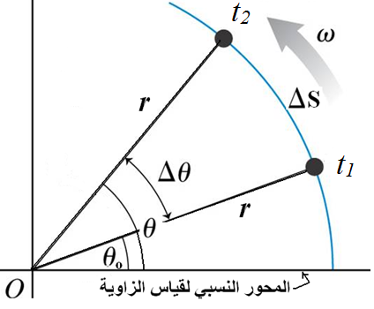
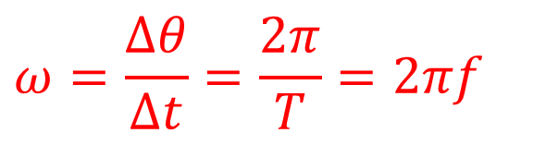
الحركة الدائرية المنتظمة
السرعة الزاوية (ω) : عبارة عن وتيرة التغير في الازاحة الزاوية ، ويُرمز لها بالحرف ω.
$$ω=\frac{Δθ}{Δt}=\frac{2π}{T}=2πf$$
وحدة قياس السرعة الزاوية : Rad./ s

Slide 11
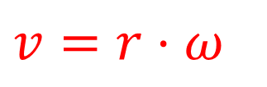
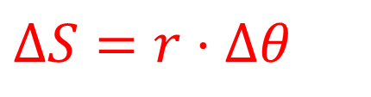
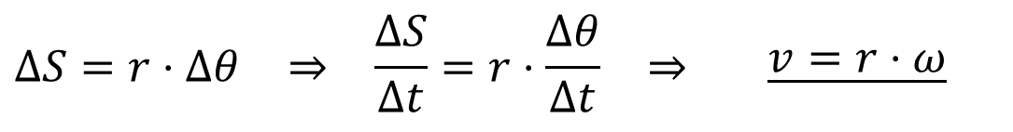
الحركة الدائرية المنتظمة
العلاقة بين الحركة الخطية والحركة الزاوية :
العلاقة بين الازاحة الخطية والازاحة الزاوية : هي عبارة عن العلاقة الرياضية بين الزاوية المركزية وطول القوس المقابل لها
$$ΔS=r⋅Δθ$$
شرط أن يتم قياس الزاوية بالراديان
العلاقة بين السرعة الخطية والسرعة الزاوية : بالاعتماد على العلاقة السابقة
$$\begin{matrix}ΔS=r⋅Δθ & ⇒ & \frac{ΔS}{Δt}=r⋅\frac{Δθ}{Δt} & ⇒\begin{matrix} & \end{matrix}\begin{matrix}\underline{v=r⋅ω}\end{matrix}\end{matrix}$$
$$v=r⋅ω$$

Slide 12
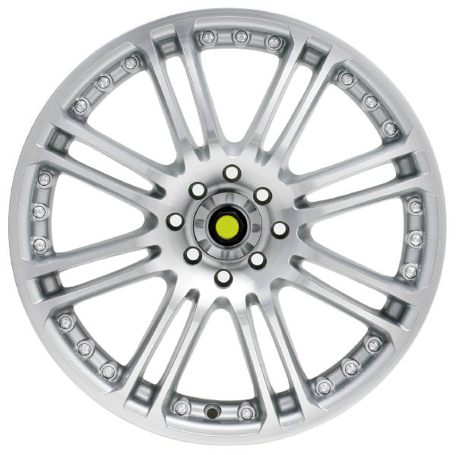
الحركة الدائرية المنتظمة
مثال : العلاقة بين الحركة الخطية والحركة الزاوية
R=0.4m
v=∆s/∆t = 1m/2s =0.5m/s
يدور عجل نصف قطره 40cm ، حول محوره بسرعة زاوية ثابتة بحيث أن كل نقطة على محيطه تقطع مترا واحدا في كل ثانيتين .
أ . احسب السرعة الزاوية للعجل .
ب. جد عدد الدورات التي يقوم فيها العجل في الثانية (التردد ) .
جـ. احسب زمن دورة العجل
د . احسب مقدار الزوايا التي تقطعها نقطة ثابتة على محيط العجل خلال عشرة ثوان.
هـ. احسب المسافة التي تقطعها هذه النقطة خلال العشرة ثوان .
v=Rω → ω=0.5/0.4 = 1.25 Rad/s
ω = 2πf → f=1.25/2π ≈0.2Hz
T=1/ f → T=1/0.2=5s
∆θ=ωt = 12.5 Rad
∆ S=R∆θ=0.4x12.5=5m

Slide 13
الحركة الدائرية
الفيزياء – الحادي عشر
مع الأستاذ: رايق زيدان

Slide 14
ماذا سنتعلم بهذا الدرس
التسارع في الحركة الدائرية المنتظمة
القوة الجاذبة نحو المركز وقانون نيوتن الثاني
هيئة المحاور في الحركة الدائرية
حل أسئلة حول الحركة الدائرية المنتظمة

Slide 15
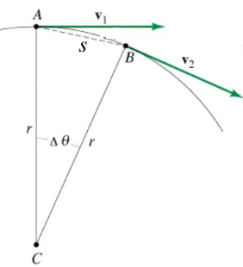
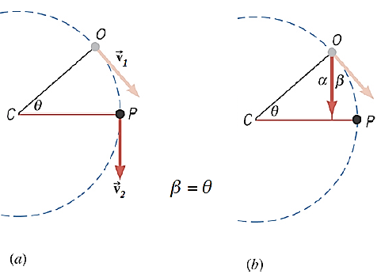
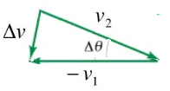
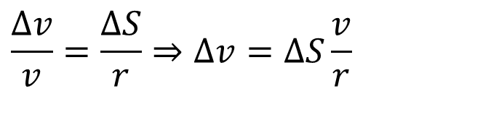
الحركة الدائرية المنتظمة
التسارع في حركة دائرية ذات سرعة ثابتة في المقدار
اتجاه السرعة متغير باستمرار أي أن السرعة متغيرة (على الرغم من أنها ثابتة في المقدار)
التغير في السرعة يعني وجود تسارع
مقدار التسارع:
من تشابه المثلثات ينتج :
$$\frac{Δv}{v}=\frac{ΔS}{r}⇒Δv=ΔS\frac{v}{r}$$

Slide 16
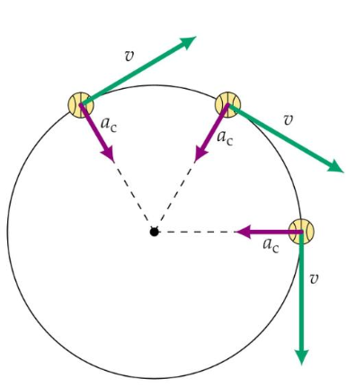
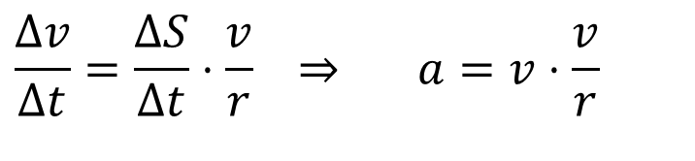
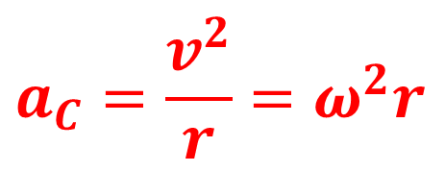
الحركة الدائرية المنتظمة
التسارع في الحركة الدائرية المنتظمة (سرعة ثابتة في المقدار)
نقسم الطرفين على Δt:
$$\frac{Δv}{Δt}=\frac{ΔS}{Δt}⋅\frac{v}{r} ⇒ a=v⋅\frac{v}{r}$$
$$a_{C}=\frac{v^{2}}{r}=ω^{2}r$$
يكون معامد للسرعة، باتجاه مركز دائرة الحركة.
اتجاه التسارع:

Slide 17
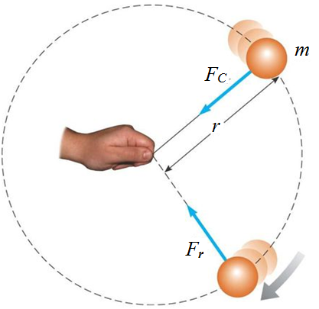
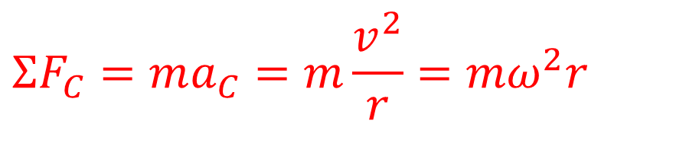
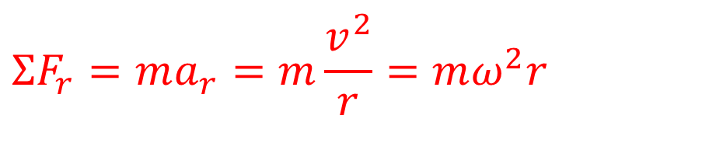
الحركة الدائرية المنتظمة
القوة الجاذبة نحو المركز ( כח צנטריפטלי) في الحركة الدائرية المنتظمة :
حسب قانون نيوتن الثاني , اتجاه محصلة القوى يكون باتجاه التسارع ، وبالتالي عندما تكون السرعة ثابتة في المقدار يكون اتجاه محصلة القوى المؤثرة على الجسم باتجاه المركز وتُحقق:
$$ΣF_{C}=ma_{C}=m\frac{v^{2}}{r}=mω^{2}r$$
أو :
$$ΣF_{r}=ma_{r}=m\frac{v^{2}}{r}=mω^{2}r$$

Slide 18
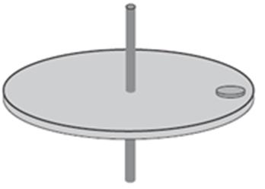
الحركة الدائرية المنتظمة
هيئة المحاور في الحركة الدائرية:
عادة يتم اختيار هيئة محاور تتناسب مع حركة الجسم والقوى المؤثرة عليه
y
هيئة المحاور الأنسب في الحركة الدائرية هي التي يكون فيها:
المحور الأول (r) يتجه من الجسم نحو مركز دائرة الحركة (C) ، وينطبق على نصف القطر (r)، يمكن تسميته المحور الراديالي أو النصف قطري.
المحور الثاني (y) يتم اختياره بحيث يكون معامد للمحور الأول .
ω
N
r
f_{S}
C
mg

Slide 19
الحركة الدائرية المنتظمة
مثال 1 :
يدور قرص في مستوى أفقي بتردّد ثابت مقدار 90 دورة في الدقيقة. وُضعت على القرص قطعة نقدية صغيرة كتلتها 5 gr ‏، تدور مع القرص ( انظر التخطيط) . معامل الاحتكاك الساكن بين القرص والقطعة النقدية هو 0.6 _{s} =µ.
أ . بيّن جميع القوى التي تؤثر على القطعة النقدية عندما يدور القرص .
ب ‏. احسب البُعد الأقصى عن محور القرص ,الذي يمكن أن تتواجد فيه القطعة النقدية في حالة سكون بالنسبة للقرص بدون أن تتزحلق على سطح القرص .
‏
ω
r
C

Slide 20
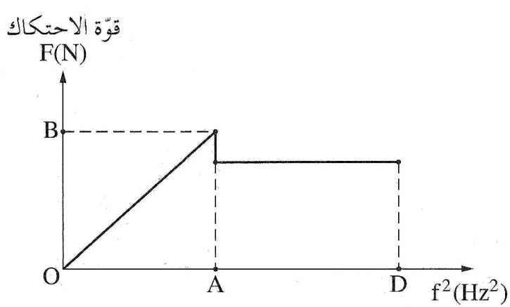
الحركة الدائرية المنتظمة
تتمة مثال 1:
يضعون القطعة النقدية على سطح القرص في البُعد الذي حسَبته في البند "ب" .
يبدأون بإدارة القرص ويزيدون ببطء تردّد دورانه , ابتداءً من صفر دورات في الدقيقة.
يعرض التخطيط "جـ" مقدار قوة الاحتكاك التي تؤثر على القطعة النقدية كدالة لتربيع دوران القرص .
في مجال الترددات AD , القطعة النقدية تتزحلق.
جـ. جد إحداثيات النقطتين A ‏ و B ‏. فسّر إجابتك .
‏د . لو كانت كتلة القطعة النقدية أكبر من الكتلة المعطاة , هل كان سيتغير الرسم البياني المعروض في التخطيط "جـ" ؟ علل .

Slide 21
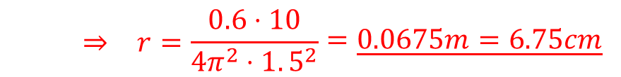
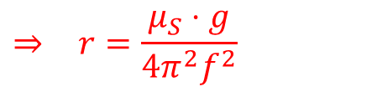
الحركة الدائرية المنتظمة
حل مثال 1 :
y
أ . بيّن جميع القوى التي تؤثر على القطعة النقدية عندما يدور القرص .
ب ‏. احسب البُعد الأقصى عن محور القرص ,الذي يمكن أن تتواجد فيه القطعة النقدية في حالة سكون بالنسبة للقرص بدون أن تتزحلق على سطح القرص .
ω
N
r
f_{S}
C
ب) في أقصى بُعد تصل قوة الاحتكاك الساكن لقيمتها القصوى
mg
$$\begin{matrix}ΣF_{C}=mω^{2}r & ⇒ & f_{S}=mω^{2}r & ⇒ & \end{matrix}$$
$$\begin{matrix}μ_{S}⋅N=m{(2πf)}^{2}r & ⇒ & μ_{S}⋅mg=4mπ^{2}f^{2}r\end{matrix}$$
$$\begin{matrix}⇒ & r=\frac{μ_{S}⋅g}{4π^{2}f^{2}} & \begin{matrix} & \end{matrix}\end{matrix}$$
$$\begin{matrix} & & \begin{matrix}⇒ & r=\frac{0.6⋅10}{4π^{2}⋅1.5^{2}}\end{matrix}\end{matrix}=\underline{0.0675m=6.75cm}$$

Slide 22
الحركة الدائرية المنتظمة
حل مثال 1:
يضعون القطعة النقدية على سطح القرص في البُعد الذي حسَبته في البند "ب" .
يبدأون بإدارة القرص ويزيدون ببطء تردّد دورانه , ابتداءً من صفر دورات في الدقيقة.
يعرض التخطيط "جـ" مقدار قوة الاحتكاك التي تؤثر على القطعة النقدية كدالة لتربيع دوران القرص .
في مجال الترددات AD , القطعة النقدية تتزحلق.
جـ. جد إحداثيات النقطتين A ‏ و B ‏. فسّر إجابتك .
‏د . لو كانت كتلة القطعة النقدية أكبر من الكتلة المعطاة , هل كان سيتغير الرسم البياني المعروض في التخطيط "جـ" ؟ علل .
جـ) القيم (A,B) هي القيم التي تكون فيها القطعة النقدية على وشك الانزلاق , وهي نفس القيم التي تم اعتبارها في البند السابق , أي :
$$\begin{matrix}\underline{A:} & f^{2}=1.5^{2}=\underline{2.25Hz^{2}} & , & \begin{matrix}\underline{B:} & F=f_{S,max}=\end{matrix}μ_{S}N=μ_{S}mg=0.6∙5∙{10}^{−3}=\underline{3⋅10^{−2}N}\end{matrix}$$
د) نعم سيتغير الرسم البياني , لأن قوة الاحتكاك تتناسب طردياً مع الكتلة في كل من المقطعين OA و AD

Slide 23

مثال 2:
مُعطي صندوقان كتلهما متساوية ، m كل منهما، موصولان فيما بينهما بخيط طوله ₂ℓ . الصندوق الداخلي موصول بمحور دوران بخيط آخر طوله ₁ℓ . الصندوقان يدوران معا على استقامة واحدة حول محور الدوران بسرعة زاوية ثابتة ω ( أنظر إلى الشكل التالي ) .
مُعطى أنّ مقاييس الصندوقين مهملة بالنسبة لطول كل من الخيطين.
أ . حدّد على أي من الصندوقين القوة المحصلة هي الأكبر.
ب . حدد في أي من الخيطين تكون قوة الشد أكبر الداخلي أم الخارجي ( الواصل بين الجسمين ) ؟ اشرح تحديدك.
جـ. عبر عن مقدار قوى الشد T₁ و T₂ بكل من الخيطين بدلالة معطيات المسألة.
د . معطى أنّ m = 0.2 kg , ℓ₁ = ℓ₂ = 0.4m ، ومعطى أنّ أكبر قوة شد يستطيع تحملها كل من الخيطين هي T_{max} = 24N .
احسب مقدار أكبر سرعة زاوية يسمح فيها (ω_{max}) من أجل أن لا ينقطع أي من الخيطين .

Slide 24
حل مثال 2 :
T₁
T₂
T₂
أ . حدّد على أي من الصندوقين القوة المحصلة هي الأكبر.
حسب العلاقة : $ΣF_{C}=mω^{2}r$ محصلة القوى تتناسب طردياً مع نصف القطر ، وبالتالي تكون المحصلة أكبر على الصندوق الخارجي.
ب . حدد في أي من الخيطين تكون قوة الشد أكبر الداخلي أم الخارجي ( الواصل بين الجسمين ) ؟ اشرح تحديدك.
بما أن اتجاه محصلة القوى على الجسم الداخلي نحو المركز فيمكن الاستنتاج بأن قوة الشد في الخيط الداخلي أكبر منها في الخيط الخارجي
T₁ > T₂
جـ. عبر عن مقدار قوى الشد T₁ و T₂ بكل من الخيطين بدلالة معطيات المسألة.
$$\begin{matrix}ΣF_{C}=mω^{2}r → T_{2}=mω^{2}(ℓ_{1}+ℓ_{2}) & & & & \end{matrix}$$
قوة الشد على الصندوق الخارجي :
$$\begin{matrix}ΣF_{C}=mω^{2}r →T_{1}−T_{2}=mω^{2}ℓ_{1} & & & & \end{matrix}$$
أما قوة الشد على الصندوق الداخلي :
$${→ T}_{1}−mω^{2}\left(ℓ_{1}+ℓ_{2}\right)=mω^{2}ℓ_{1} →T_{1}=mω^{2}\left({2ℓ}_{1}+ℓ_{2}\right)$$

Slide 25
حل مثال 2 :
د . معطى أنّ m = 0.2 kg , ℓ₁ = ℓ₂ = 0.4m ، ومعطى أنّ أكبر قوة شد يستطيع تحملها كل من الخيطين هي T_{max} = 24N .
احسب مقدار أكبر سرعة زاوية يسمح فيها (ω_{max}) من أجل أن لا ينقطع أي من الخيطين .
بما أن قوة الشد في الخيط الداخلي أكبر منها في الخيط الخارجي ، إذاً هو معرض للانقطاع أولاً ، وحسب النتيجة في البند السابق :
$$T_{1,max}=mω_{max}^{2}\left({2ℓ}_{1}+ℓ_{2}\right)$$
$$→ 24=0.2ω_{max}^{2}∙\left(2∙0.4+0.4\right) → ω=10 Rad/s$$

Slide 26

שימוש ביצירות מוגנות בזכויות יוצרים ואיתור בעלי זכויות
השימוש ביצירות במהלך שידור זה נעשה לפי סעיף 27א לחוק זכות יוצרים, תשס"ח-2007. אם הינך בעל הזכויות באחת היצירות, באפשרותך לבקש מאיתנו לחדול מהשימוש ביצירה, זאת באמצעות פנייה לדוא"ל rights@education.gov.il

